Slide 1
Hlavní partneři pro rok 2019
Fotbalový zpravodaj
SK Štětí, z.s.
Sezóna 2018/2019
Ústecký přebor Jaro
Další partneři pro rok 2019
FORNAXA –TĚSNĚNÍ, spol. s r.o.
Dům dětí a mládeže Štětí
VOLEMAN - autobusová přeprava
Ahlfit s.r.o.
Izolace Beran s.r.o.
POKORNÝ, spol. s r.o.
STAVEBNÍ STROJE A DOPRAVA s.r.o.
JT-Service s.r.o.
Průmstav Štětí a.s.
DEKRA Industrial s.r.o.
INDUSTRIAL CZ, spol. s r.o.
Unistroj s.r.o.
GEAR SERVICE s.r.o.
30.3.2019 sobota
10:15 hod 19. kolo
10.
FK Dobroměřice
www.stetimondifotbal.cz

Slide 2
Vítáme
Pozvánka
Na podzim jsme ve Vilémově po dobrém výkonu prohráli nešťastně 1:0.
Při příležitosti dnešního utkání Ústeckého přeboru funkcionáře, hráče a příznivce
SK Štětí, z.s.
FK Dobroměřice
SK Štětí -
SK STAP TRATEC Vilémov
Sobota 13.4.2019
10:15 hod
Hlavního rozhodčího
Tomáše Doubka
Asistenty hlavního rozhodčího
Jiřího Šmída
Jana Vacka
Delegáta ÚKFS
Otakara Tetřeva
2
35

Slide 3
Jediným mužstvem, které na podzim připravilo Louny o body, bylo naše mužstvo. Doma jsme vyhráli na penalty. Nyní se jedeme pokusit o totéž. Autobus vyjíždí ze hřiště ve 14:00
Vážení sportovní přátelé
vítáme všechny fanoušky na dalším díle jarní části mistrovské soutěže Ústeckého přeboru dospělých. Jsou za námi již 3 zápasy, ve kterých jsme získali 5bodů. Nejprve výhra v Lovosicích, pak doma remíza s výhrou na penalty nad Modrou a před týdnem nečekaná porážka na hřišti zachraňujícího se Jílového. Věříme, že to neukazuje klesající výkonnost týmu a už dnes se trend obrátí. Čeká nás nováček soutěže z Dobroměřic, na jehož hřišti jsme na podzim prohráli. Nebude o nic snadného, ale v silách týmu by mělo být vítězství.
V dnešním zpravodaji jsme pro Vás připravili podrobné informace z předchozích 2 zápasů. Vyčerpávající referáty a pozápasové střípky. Soutěže se nám už rozběhly i v dalších kategoriích a byli jsme u toho. Výsledky, popisy zápasů a tabulky ze soutěží žáků, dorostu a štětstké rezervy dospělých ve zpravodaji také najdete. Na zahájení soutěží čekají už jen přípravky a stará garda. Tyto kolektivy zahajují za týden. Našlo se i oblíbené místo, hlavně pro ty starší, historických fotek štětského fotbalu. Zařadili jsme novou rubriku nazvanou Hitparáda, kde najdete nejlepší střelce jednotlivých soutěží. Dnes jsou to hráči Ústeckého přeboru dospělých a vybrali jsme i druhou kategorii dorostence v I.A. Věříme, že to pro Vás bude příjemné počtení. Co nestihnete přečíst dnes na stadionu, protože teď nás čeká zápas, tak si v klidu dočtete doma. Přejeme Vám hezké chvíle a pojďme fandit
Štětí do toho
FK Louny
SK Štětí
sobota
6.4.2019
16:30 hod
34
3

Slide 4
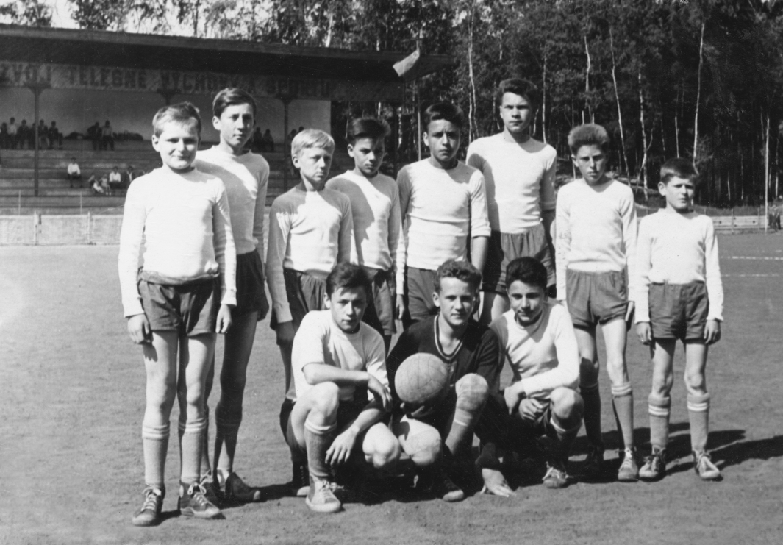
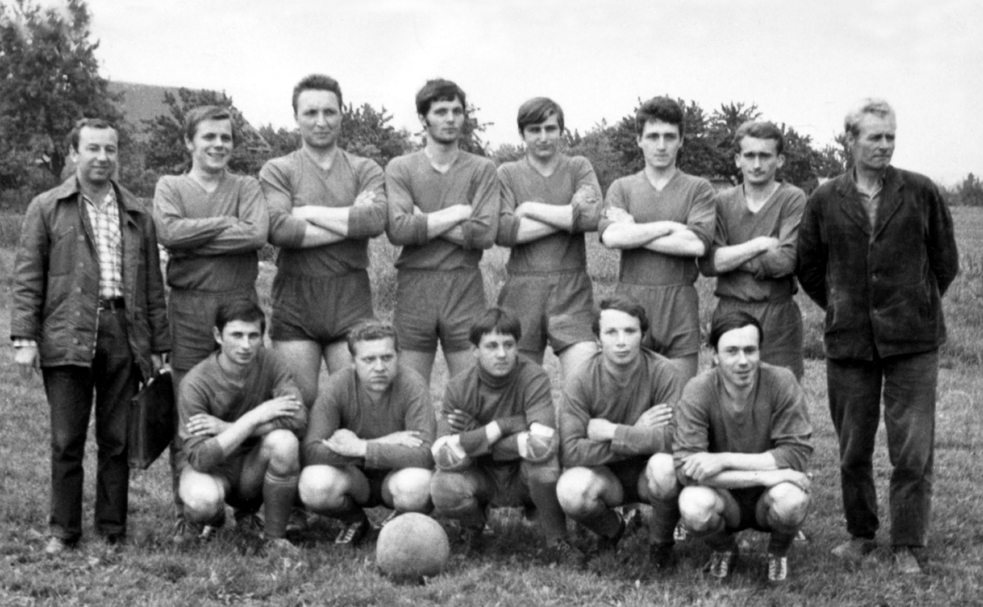
Vítáme na našem hřišti nováčka soutěže
Poznáváte někoho?
Historie klubu - klubu FK Dobroměřice
Fotbalový oddíl v Dobrobroměřicích byl založen roku 1926. Od té doby byl pravidelným účastníkem okresních soutěží až do roku 1988, kdy pod vedením trenéra Antonína Ipsera postoupilo „A“ mužstvo do krajské soutěže 1.B třídy. v roce 2001 vybojovalo mužstvo postup do krajské 1.A třídy. Krajskou soutěž I.A třídu hrálo nepřetržitě 10 let. V roce 2011 A-tým sestoupil do I.B třídy, ale ihned v následující sezóně 2011/2012 se vrátil do I.A třídy. V roce 2018 skončilo mužstvo na 1. místě I. A třídy a postoupilo do krajského přeboru.
Fotbal Štětí 1962 družstvo žáků
řada zleva: Ježek Ladislav, Netík Radek, Misík Václav, Zeman
Jaroslav, Novák Vladislav, Maximov Václav, Vališ František,
Hradecký Miloslav.
2. řada zleva: Kratochvíl Petr, Kubát Jaroslav, Havran Jiří.
1965
první řada stojící zleva: Jakl Jiří, Pavlů Jiří, Ing. Mareček Karel, Mihalka Marian, Hradecký Bohumil, Mleziva Josef, Rečičiar Václav, Manžel Zdeněk.
druhá řada sedící zleva: Hovorka Josef, Kratochvíl Václav, Sova Josef, Pilař Václav, Hoznédl Jiří.
4
33

Slide 5
Už ve čtvrtek zahajuje soutěž minipřípravka. Přijďte se podívat a nebudete litovat
Výsledky FK Dobroměřice
1 | 11.08.2018 | Brná - Dobroměřice | 2:1 (1:0)
2 | 18.08.2018 | Dobroměřice - Perštejn | 2:5 (1:2)
3 | 01.09.2018 | Dobroměřice - Štětí | 2:0 (0:0)
4 | 08.09.2018 | H.Jiřetín/Litvínov - Dobroměřice | 3:2 (1:0)
5 | 25.08.2018 | Žatec - Dobroměřice | 2:1 np (1:1)
6 | 15.09.2018 | Dobroměřice - Kadaň | 2:1 (1:1)
7 | 22.09.2018 | Krupka - Dobroměřice | 1:0 (0:0)
8 | 28.09.2018 | Dobroměřice - Srbice | 2:3 np (2:2)
9 | 06.10.2018 | Lovosice - Dobroměřice | 3:1 (1:0)
10 | 13.10.2018 | Dobroměřice - Modrá/Hrobce | 1:2 np (1:1)
11 | 20.10.2018 | Jílové - Dobroměřice | 0:1 (0:0)
12 | 28.10.2018 | Litoměřicko B - Dobroměřice | 4:2 (3:0)
13 | 03.11.2018 | Dobroměřice - Louny | 0:1 (0:0)
14 | 10.11.2018 | Vilémov - Dobroměřice | 0:1 np (0:0)
15 | 17.11.2018 | Dobroměřice - Modlany | 1:3 (1:1)
16 | 08.05.2019 | Dobroměřice - Brná
17 | 24.04.2019 | Perštejn - Dobroměřice
18 | 23.03.2019 | Dobroměřice - Žatec | 2:1
Minipřípravka Jaro 2019-změny vyhrazeny Okresní přebor
Den | Datum | Čas | Domácí | Hosté | Kolo | Výsledek
čtvrtek | 04.04. 2019 | 17:00 | SK Štětí | ASK Lovosice | 7
čtvrtek | 11.04. 2019 | 17:00 | SK Bezděkov/ Dobříň | SK Štětí | 8
čtvrtek | 18.04. 2019 | 17:00 | SK Štětí | volno | 9
čtvrtek | 25.04. 2019 | 17:00 | SK Štětí | FK Travčice | 10
čtvrtek | 02.05. 2019 | 17:00 | FK Litoměřicko | SK Štětí | 11
čtvrtek | 09.05. 2019 | 17:00 | ASK Lovosice | SK Štětí | 12
čtvrtek | 16.05. 2019 | 17:00 | SK Štětí | SK Bezděkov/ Dobříň | 13
čtvrtek | 23.05. 2019 | 17:00 | SK Štětí | volno | 14
čtvrtek | 30.05. 2019 | 17:00 | FK Travčice | SK Štětí | 15
čtvrtek | 06.06. 2019 | 17:00 | SK Štětí | FK Litoměřicko | 16
Dobroměřice toho na jaře ještě moc neodehrály. První 2 kola mají přeloženy na duben resp. květen. Jarní premiéra je čekala teprve před týdnem doma s Žatcem, kde před rekordní návštěvou 450 diváků vyhrály 2:1. V současné době jim patří 13. místo a mají k dobru 2 zápasy. Nejlepším střelcem týmu je Libor Maliňák se 4 brankami. Trenérem mužstva je Alois Šebek.
32
5

Slide 6
Z fotbalové nabídky na hřišti ve Štětí je z čeho vybírat
Mladší přípravka Jaro 2019-okresní soutěž
Den | Datum | Čas | Domácí | Hosté | Hřiště | Kolo | Výsledek
sobota | 06.04. 2019 | 10:00 | SK Štětí | SK Liběšice | Štětí | 1
sobota | 13.04. 2019 | 10:00 | Budyně n.O. | SK Štětí | Budyně | 2
sobota | 20.04. 2019 | 9:00 | SK Štětí | SK SAHARA Vědomice | Štětí | 3
sobota | 27.04. 2019 | 10:00 | Sokol Hoštka | SK Štětí | Štětí | 4
sobota | 04.05. 2019 | 9:00 | SK Štětí | Slavoj Bohušovice n.O. | Štětí | 5
sobota | 11.05. 2019 | 10:00 | TJ Sokol Prackovice | SK Štětí | Prackovice | 6
sobota | 18.05. 2019 | 9:00 | SK Štětí | Slavoj Třebenice | Štětí | 7
sobota | 25.05. 2019 |  | SK Štětí | volný los |  | 8
sobota | 01.06. 2019 | 12:30 | SK Štětí | SK Velemín | Štětí | 9
Den | Datum | Čas | Domácí | Hosté | Soutěž | Kolo
sobota | 30.03. 2019 | 10:15 | SK Štětí | FK Dobroměřice | Krajský přebor dospělých | 19
neděle | 31.03. 2019 | 10:00 | SK Štětí | SK Sokol Brozany/ Lukavec | Krajský přebor starších žáků- sk. B | 16
neděle | 31.03. 2019 | 11:45 | SK Štětí | SK Sokol Brozany/ Lukavec | Krajský přebor mladších žáků- sk. B | 16
neděle | 31.3. 2019 | 15:00 | SK Štětí | SK Dušníky, z.s. "B" | IV. třída dospělých sk. "B" - základní část | 13
sobota | 06.04. 2019 | 9:00 | SK Štětí | SK Liběšice | OP Mladší přípravka sk. "UMÍSTĚNÍ" | 1
sobota | 06.04. 2019 | 10:30 | SK Štětí "B" | Podřipan Kostomlaty | IV. třída dospělých sk. "B" - základní část | 14
sobota | 13.04. 2019 | 10:15 | SK Štětí | SK STAP Vilémov | HET Krajský přebor dospělých | 21
neděle | 14.04. 2019 | 9:00 | SK Štětí | SK Bezděkov/Dobříň | OP Starších Přípravek sk. "ELITE" | 3
neděle | 14.04. 2019 | 10:30 | SK Štětí | FK Litoměřicko B | Krajský přebor starších žáků- sk. B | 18
neděle | 14.04. 2019 | 12:15 | SK Štětí | FK Litoměřicko B | Krajský přebor mladších žáků- sk. B | 18
Trenér: Jiří Trutnovský jun.
6
31

Slide 7
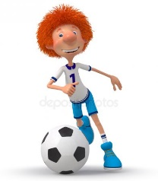
Ve skupině Elite se starší přípravka pod vedením trenéra Pavla Božíka utká na jaře o přeborníka okresu
Pozor mužstvo dospělých hraje příští kolo v Lounech v sobotu, kde se jinak hraje až v neděli
Starší přípravka Jaro 2019-změny vyhrazeny
Den | Datum | Čas | Domácí | Hosté | Hřiště | Kolo | Výsledek
neděle | 07.04. 2019 | 10:00 | ASK Lovosice | SK Štětí | Lovosice | 1
neděle | 14.04. 2019 | 9:00 | SK Štětí | SK Bezděkov/Dobříň | Štětí | 3
neděle | 21.04. 2019 | 10:00 | FK Slavoj Třebenice | SK Štětí | Třebenice | 3
neděle | 28.04. 2019 | 9:00 | SK Štětí | SK Libotenice | Štětí | 4
neděle | 05.05. 2019 | 10:00 | TJ Sokol Mšené Lázně | SK Štětí | Mšené Lázně | 5
neděle | 12.05. 2019 | 9:00 | SK Štětí | FK Schoeller Křešice | Štětí | 6
neděle | 19.05. 2019 | 10:00 | TJ Dynamo Podlusky | SK Štětí | Podlusky | 7
sobota | 25.05. 2019 | 12:00 | SK Štětí | TJ Sokol Libochovany | Štětí | 8
neděle | 02.06. 2019 | 10:00 | Slavoj Bohušovice n.O. | SK Štětí | Štětí | 9
neděle | 09.06. 2019 | 10:00 | SK Liběšice | SK Štětí | Štětí | 10
Den | Datum | Čas | Domácí | Hosté | Soutěž
sobota | 30.03. 2019 | 17:00 UT Děčín | TJ JUNIOR ROMA Děčín | SK Štětí | I.třída staršího dorostu - sk.A
sobota | 06.04. 2019 | 16:30 | FK SEKO Louny | SK Štětí | HET Krajský přebor dospělých
neděle | 07.04. 2019 | 10:00 | ASK Lovosice | SK Štětí | OP Starších Přípravek sk. "ELITE"
Čtvrtek | 11.4. 2019 | 17:00 | SK Bezděkov/ Dobříň | SK Štětí | OP Mini přípravky
pátek | 12.04. 2019 | 17:30 | TIGO Nučnice 1996 | Sepap Štětí | Okresní přebor staré gardy
sobota | 13.04. 2019 | 10:00 | TJ Mojžíř | SK Štětí | I.třída staršího dorostu - sk.A
sobota | 13.04. 2019 | 10:00 | Budyně n.O. | SK Štětí | OP Mladší přípravka sk. "UMÍSTĚNÍ"
neděle | 14.04. 2019 | 16:30 | Přestavlky | SK Štětí z.s. "B" | IV. třída dospělých sk. "B" - základní část
30
7

Slide 8
Nepříjemná sprcha mužstva dospělých v Jílovém. Domácí vyrovnali v závěru 1. půle a ve 2. části přidali po našich velkých chybách další 2 kousky.
Favorité vítězili a v tabulce se
toho moc neměnilo. B mužstvo drží 1. místo, ale má o zápas více než Ctiněves.
IV.Třída dospělých 13. hrané kolo 23.-24.03.2019
SK Štětí z.s. "B" | TJ Dynamo Podlusky "B" | 5:0
Budyně "B" | VOLNÝ LOS
Ctiněves/Libkovice | Podbradec | 10:0
Podřipan Kostomlaty | SK Dušníky, z.s. "B" | 1:0
Račiněves | Přestavlky | 1:2 PK
FK Jílové - SK Štětí
3:1(1:1) 23.3.2019 18.kolo
Na hřiště předposledního celku tabulky jsme zavítali téměř ve stoprocentním složení a úkol byl jasný. Přivést domů 3 body. Také hned v úvodních minutách jsme se nastěhovali na polovinu soupeře, ale Rudolfovi Slaničkovi utekl v posledním okamžiku balón a ani při dalším závalu před brankou jsme se v konečné fázi nedokázali prosadit. V 6. minutě jsme to zkusili střelou z velké dálky, ale brankář byl připraven. V 10. minutě jsme zahrávali první roh, ale ani v tomto případě se branka neurodila. Domácí jsme do ničeho nepouštěli a poprvé se před naši branku dostali v 11. minutě po volném přímém kopu, ale zastavil je praporek asistenta rozhodčího. Mával se ofsajd. Domácí zazlobili i v 15. minutě. Konkrétně Jiří Vosecký krásnou střelou přes celou šířku branky mířil nebezpečně a oddechli jsme si, když míč skončil vedle. Jinak to ale bylo naše mužstvo, které se snažilo režírovat hru. V 18. minutě jsme chtěli penaltu po zákroku na Marka Fausta, ale hlavní rozhodčí byl jiného názoru. Ve 22. minutě se střetl vybíhající brankář domácích Marek Smutný mimo pokutové území s Markem Faustem, který byl u míče dříve a byl z toho zákrok, že šel Mráz po zádech. Po něm zůstal ležet včetně faulovaného i faulující brankář, který musel nakonec hřiště opustit. Nebylo to však kvůli
 | IV. Třída dospělých 2018-2019 po 12 odehraných kolech
 | 1. | SK Štětí B z.s. | 12 | 9 | 1 | 0 | 2 | 57:12 | 29
 | 2. | TJ Sokol Ctiněves/Libkovice | 11 | 7 | 2 | 0 | 2 | 39:23 | 25
 | 3. | TJ Dynamo Podlusky, z.s. B | 12 | 4 | 2 | 3 | 3 | 40:29 | 19
 | 4. | TJ Podřipan Kostomlaty | 11 | 4 | 3 | 1 | 3 | 16:19 | 19
 | 5. | SK Dušníky, z.s. B | 12 | 5 | 1 | 1 | 5 | 28:20 | 18
 | 6. | T.J. Sokol Račiněves | 11 | 5 | 0 | 2 | 4 | 25:37 | 17
 | 7. | TJ Viktorie Budyně n.O. B | 11 | 3 | 1 | 0 | 7 | 23:40 | 11
 | 8. | AFK Přestavlky, z.s | 12 | 2 | 1 | 2 | 7 | 20:33 | 10
 | 9. | TJ Podbradec | 12 | 2 | 0 | 2 | 8 | 18:53 | 8
8
29

Slide 9
Pokračování Štětí B-Podlusky 24.3.2019 5:0
Pokračování SK Štětí-FK Jílové 23.3.2019
červené kartě, tu dostal jen žlutou, ale kvůli zranění opustil hřiště na nosítkách. Domácí vůbec sahali často k nevybíravým zákrokům a jen samotný Marek Faust byl v 1. poločase asi 4x poslán k zemi způsobem, který volal po žluté. Těch domácí nakonec dostali za celý zápas 7, ale dohráli ho kompletní, i když ve 2. části měl rozhodčí druhou žlutou jednomu z nich ukázat. Přeci jenom byl na ně hodnější. Pojďme zpět do zápasu. Zahrávali jsme volný přímý kop a nejlépe se v šestnáctce soupeře zorientoval Tomáš Belák. Ve 26. minutě tak dostal naše mužstvo do vedení 1:0. Vypracovali jsme si i další šance na zvýšení náskoku. Zpětná přihrávka Písaře na Slaničku do ideální pozice skončila nepřesnou koncovkou. Kopali jsme i mnoho rohů, ale nic z toho. Ve 37. minutě proklouzl za obránce Belák, ale dostal se do hodně těžkého úhlu a míč do branky neprocpal. Když už jsme mysleli na přestávku, tak jsme dost bohorovně naložili s rozehrávkou, míč se dostal k nejlepšímu střelci domácích Jakubovi Píchoví, který už si dokázal poradit a srovnat gólem do šatny na 1:1. úvod druhého poločasu vypadal hezky. Centroval Faust a hlavičce Písaře moc nechybělo, abychom jsme šli znova do vedení. Místo toho ale v 52. minutě chyboval Jiří Vacek a stejně jako v 1. poločase trestal Jakub Pícha brankou na 2:1 pro Jílové. Dostali jsme se do složité situace. Když byl navíc v 57. minutě bez milosti poslán do šaten Petr Stejskal za zmaření zjevné brankové příležitosti, tak už hořelo na poplach. I v 10 jsme se sice snažili skóre srovnat, ale koncovka chyběla. Trestný kop zahrával Rudlof Slanička, ale domácí brankář jeho pokus zlikvidoval. V 66. minutě nezafungovala domluva obrany s brankářem, který při výběhu z branky zaváhal a domácí Jakub Kolář mohl slavit vedení 3:1. V 74. minutě mohl stejný hráč dokonce zvýšit už na 4:1, ale Tomáš Kysela stačil proti jeho střele úspěšně zasáhnout. To už se ale blížil konec. Štětští trenéři zkusili ještě prostřídat, ale na vyrovnání ani střelení branky to nestačilo. V 84. minutě kopal přímák Slanička, ale opět zasáhl brankář. Skóre se již neměnilo a s velkým smutkem jsme se domů vraceli s porážkou 3:1.
Branky: T.Belák 1
Sestava: T.Kysela-P.Fary, J.Vacek, J.Ransdorf, P.Stejskal(57.ČK)-
J.Slavíček(77.D.Beruška), T.Vokoun(73.J.Prieložný),
R.Slanička, M.Faus-T.Belák(81.R.Feko),
T.Písař(67.K.Horváth)
Připraveni: F.Svoboda, D.Mencl, M.Svoboda
Trenér: J.Ransdorf, P.Hoznédl
Rozhodčí: J.Oborník-M.Sabo, J.Šefčík Delegát: M.Žilka 100 diváků
brankový rozlet týmu Štětí zastaven, když po druhé žluté kartě musel hřiště opustit Koloman Horváth. I v deseti jsme mohli v poslední minutě první půle náskok ještě navýšit. Šanci měl Podhorský, ale brankář se stačil přemístit k pravé tyči, kam Filip mířil. Druhý poločas už tak zajímavý divácky nebyl. Hned ve 48. minutě sice hezky vystřelil Dominik Beruška, ale brankář vyrazil na roh. Pak jsme se na dlouhou dobu odmlčeli. Až v 65. minutě po volném přímém kopu měl gól na noze Beruška, ale přímo z první branku přestřelil. V 75. minutě se připomněli i hosté. Střídající Marek Vilánek se opřel do míče a nebylo to vůbec špatné. Balón jen těsně minul cíl. Hosté o pár minut později vyprodukovali před naší brankou další nepříjemné chvíle. Zachránili jsme za cenu rohu. První branku druhého poločasu mohl vstřelit Dominik Beruška. Kopal totiž penaltu. Moc mu nepovedla a pochvalu zaslouží brankář, který míč vyrazil na roh. Po jeho provedení jsme se ale přeci jen radovali, protože střídající Jakub Tichý poslal pod tělem brankáře míč do branky na 5:0. A protože v 82. minutě hlavičkoval Dominik Beruška jen do tyče, tak to také 5:0 skončilo. Výhra vysoká, zasloužená, která mohla být i vyšší nebýt vyloučení ještě v prvním poločase
Branky: J.Horáček-L.Brzek(46.P.Fulín), M.Koráň, T.Danč, J.Jakl(V.Guzy)-
Š.Vála(71.J.Tichý),R.Feko, D.Beruška, F.Podhorský-
M.Svoboda(72.L.Urbánek), K. Horváth(37.ČK)
Připraveni: J.Modrák
Trenér: V.Podhorský, P.Minárik Vedoucí: V.Švancara
Rozhodčí: P.Barták
28
9

Slide 10
Dozvuky po zápase mužstva dospělých v Jílovém
B mužstvo dospělých v 1. jarním zápase potvrdilo, že bude patřit k hlavním kandidátům na 1. místo ve IV. Třídě dospělých ve skupině B.
Milan Plíšek – sekretář SK Štětí
Úvod zápasu nenasvědčoval, že bychom se měli domů vracet s prázdnou. Byli jsme aktivnějším týmem a dostávali se do gólových příležitostí. V koncovce však chybělo více klidu. Za stavu 1:0 jsme měli příležitosti na zvýšení náskoku, ale zbrklost k úspěchu nevedla. Těsně před poločasem jsme po chybě v rozehrávce inkasovali a to byla voda na mlýn soupeře. Navíc jsme si v úvodu 2. poločase neuhlídali největší zbraň domácích Jakuba Píchu a pykali jsme znova. Když byl pak ještě v 57. minutě vyloučen Petr Stejskal, tak byl nepříznivý scénář dopsán. V 10 deseti už jsme síly na obrat v utkání nenašli. Navíc jsme se dopustili další chyby a domácí po brance na 3:1 mohli po dlouhé době slavit vítězství.
SK Štětí B- TJ Dynamo Podlusky B
5:0(4:0) 24.3.2019 18.kolo
B mužstvo dospělých, vedoucí celek IV. Třídy dospělých po podzimní části, neprožilo zimu v nejlepším rozpoložení. Tréninků moc nebylo, a když už, tak chyběla větší účast. Trenér Václav Podhorský spolu s Pavlem Minárikem a vedoucím Václavem Švancarou počítali hráče a byli zvědavi, jak početný tým se dostaví k prvnímu jarnímu zápasu proti rezervě Podlusk. Veškeré obavy však vzaly za své, aspoň teda v prvním jarním zápase, protože přišlo 16 hráčů a to bylo určitě překvapení. Zahájili jsme celkem v poklidu, ale postupně jsme získávali převahu a šedesátka diváků čekala, kdo bude první letošním střelcem B týmu. V 5. minutě to z volného přímého kopu Filip Podhorský ještě nebyl, protože branku o metřík přestřelil. Neradoval se ani Koloman Horváth v 10. minutě, který levačkou prověřil hostujícího gólmana Jana Vaníka. Do třetice už to ve 12. minutě vyšlo. Matěj Svoboda zůstal po rohu bez dozoru a hlavou nedal hostujícímu brankáři šanci. 1:0 trvalo krátkou dobu. Za další 4 minuty poslal do běhu Filipa Podhorského Robert Feko a bylo to už 2:0. Další standardní situaci zužitkoval Dominik Beruška. Marné bylo volání brankáře hostů, jak je možné že nechávají při rohu zcela volného hráče hlavičkovat na 3:0. Fotbalové pohoda naší jedenáctky pokračovala ve 27. minutě. Druhou branku v zápase na 4:0 vstřelil Matěj Svoboda, když se hostujícímu gólmanovi zamotal míč nad hlavou a proklouzl do sítě. Ve 37. minutě byl
Pavel Salava – trenér FK Jílové
Začali jsme ale špatně, bojácně, navíc se nám zranil brankář Smutný. Naštěstí v nastavené prvního poločasu vyrovnal Pícha. Po změně stran kluci lítali, bojovali a nakonec zaslouženě vyhráli.
10
27

Slide 11
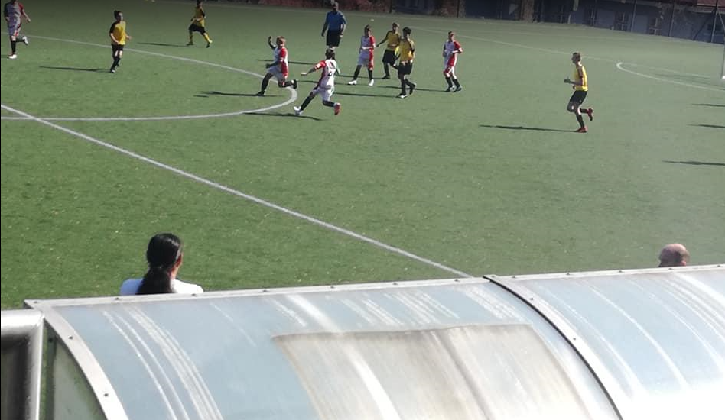
Výsledky 15. kola Ústeckého přeboru žáků 23.- 24.03.2019 |  | Starší | Mladší
FK Neštěmice | SK Štětí | 6:1(5:1) | 5:3(1:2)
MSK Trmice | VOLNÝ LOS
SK Sokol Brozany/Lukavec | SK Junior Teplice | 5:1(2:1) | 3:4(3:1)
FK Litoměřicko A | MSK Benešov n.P./Boletice | 5:0(3:0) | 9:1(7:0)
FK Litoměřicko B | ASK Lovosice | 5:2(3:0) | 7:2(1:2)
Ústecký přebor
dospělých
Louny na čele Ústeckého přeboru stále utíkají. Teď jim k tomu pomohla i prohra Srbic doma s Krupkou. Ta vyměnila Štětí na 4 místě. Vilémov na 3. místě se přiblížil na 2 body Srbicím. Klid zatím může vládnout v Modlanech, Brné i Lovosicích. Ještě možná v Kadani? Pak už je to našlapané. 3 body rozdílu mezi 11. až 18. místem. Zde to bude ještě velká tajenka, kdo nakonec vyfasuje Černého Petra v podobě sestupujícího.
 | Ústecký přebor dospělých 2018-2019 po 18 kole
 | 1. | FK Louny | 17 | 16 | 0 | 1 | 0 | 45:10 | 49
 | 2. | TJ Sokol Srbice | 18 | 12 | 1 | 2 | 3 | 57:20 | 40
 | 3. | SK STAP-TRATEC Vilémov | 17 | 11 | 1 | 3 | 2 | 37:18 | 38
 | 4. | TJ Krupka | 18 | 11 | 1 | 1 | 5 | 53:30 | 36
 | 5. | SK Štětí, z.s. | 18 | 10 | 2 | 0 | 6 | 45:26 | 34
 | 6. | SK Baník Modlany | 18 | 9 | 0 | 2 | 7 | 44:34 | 29
 | 7. | ASK Lovosice | 17 | 6 | 4 | 1 | 6 | 24:26 | 27
 | 8. | SK Brná, z.s. | 16 | 7 | 1 | 1 | 7 | 37:36 | 24
 | 9. | FK Tatran Kadaň o.s. | 18 | 7 | 0 | 0 | 11 | 32:50 | 21
 | 10. | TJ H.Jiřetín /Litvínov | 17 | 5 | 2 | 0 | 10 | 32:47 | 19
 | 11. | FK Slavoj Žatec z.s. | 18 | 5 | 1 | 1 | 11 | 38:46 | 18
 | 12. | FK Litoměřicko, z.s. B | 17 | 5 | 1 | 1 | 10 | 37:58 | 18
 | 13. | FK Dobroměřice. z.s. | 16 | 4 | 1 | 3 | 8 | 20:28 | 17
 | 14. | FK Jílové z.s. | 18 | 4 | 1 | 2 | 11 | 24:46 | 16
 | 15. | FK Jiskra Modrá/SK Hrobce | 18 | 3 | 3 | 1 | 11 | 23:45 | 16
 | 16. | TJ Spartak Perštejn | 17 | 4 | 1 | 1 | 11 | 28:56 | 15
Mladší žáci v Neštěmících 23.3.2019
26
11

Slide 12
Výsledky posledních 2 kol Ústeckého přeboru dospělých
Starší žáci jsou na 6. místě, ale místa před nimi nejsou bodově příliš vzdálená
Výsledky 18. kola přeboru 23.-24.3.2019
ASK Lovosice - FK Tatran Kadaň 4:5(3:2)
Domácí vedli 3:2, pak zase prohrávali 5:3
TJ Sokol Srbice - TJ Krupka 0:3(0:3)
derby rozhodly 3 branky v 1. půli
FK Litoměřicko B - SK Baník Modlany 1:4(1:2)
hosté na jaře poprvé na jaře poprvé bodovali
SK STAP-TRATEC Vilémov - SK Brná 3:0(0:0)
2 branky Havla ve 2. poločase rozhodly
FK SEKO Louny - TJ Spartak Perštejn 1:0(0:0)
Vítězství domácích se nerodilo lehce
FK Dobroměřice - FK Slavoj Žatec 2:1(0:0)
rekordní návštěva 450 diváků
FK Jílové - SK Štětí 3:1(1:1)
Štětí dohrávalo v 10
FK Jiskra Modrá - TJ Sokol Horní Jiřetín 3:0(1:0)
domácí získali na jaře 7 bodů z 9 možných
 | Ústecký přebor starších žáků 2018/2019 po 14 odehraných
 | 1. | FK Litoměřicko, z.s. | 13 | 13 | 0 | 0 | 0 | 74:6 | 39
 | 2. | SK Sokol Brozany/SK Lukavec | 13 | 8 | 1 | 1 | 3 | 66:44 | 27
 | 3. | MSK Trmice | 13 | 9 | 0 | 0 | 4 | 53:37 | 27
 | 4. | FK Neštěmice, z.s. | 14 | 7 | 1 | 0 | 6 | 64:29 | 23
 | 5. | FK Litoměřice B | 13 | 7 | 0 | 0 | 6 | 34:31 | 21
 | 6. | SK Štětí, z.s. | 14 | 6 | 0 | 1 | 7 | 67:63 | 19
 | 7. | ASK Lovosice | 13 | 4 | 0 | 0 | 9 | 42:62 | 12
 | 8. | MSK Benešov n.Pl./Boletice | 14 | 3 | 0 | 0 | 11 | 29:68 | 9
 | 9. | SK Junior Teplice | 13 | 1 | 0 | 0 | 12 | 18:107 | 3
Mladší žáci přišli o 2. místo, ale klidně se tám můžou vrátit
 | Ústecký přebor mladších žáků 2018/2019 po 10.kole 12 odehraných
 | 1. | FK Litoměřicko, z.s. | 13 | 12 | 1 | 0 | 0 | 111:14 | 38
 | 2. | FK Neštěmice, z.s. | 14 | 9 | 0 | 0 | 5 | 90:41 | 27
 | 3. | SK Junior/ FK Teplice | 13 | 9 | 0 | 0 | 4 | 75:54 | 27
 | 4. | SK Štětí, z.s. | 14 | 7 | 1 | 1 | 5 | 106:41 | 24
 | 5. | FK Litoměřice B | 13 | 7 | 0 | 1 | 5 | 79:47 | 22
 | 6. | ASK Lovosice | 13 | 6 | 1 | 1 | 5 | 64:39 | 21
 | 7. | SK Sokol Brozany/SK Lukavec | 13 | 5 | 0 | 0 | 8 | 39:67 | 15
 | 8. | MSK Trmice | 13 | 2 | 0 | 0 | 11 | 25:143 | 6
 | 9. | MSK Benešov n.Pl./Boletice | 14 | 0 | 0 | 0 | 14 | 15:158 | 0
Výsledky 17. kola přeboru 16.-17.3.2019
TJ Krupka - FK Litoměřicko B 5:4 (3:1)
FK Tatran Kadaň - TJ Sokol Srbice 0:2(0:0)
SK Štětí - FK Jiskra Modrá/SK Hrobce 2:1 PK
FK Slavoj Žatec - FK Jílové 5:0(3:0)
SK Baník Modlany - SK STAP-TRATEC Vilémov 1:3(0:2)
TJ Spartak Perštejn - FK Dobroměřice 24.4.2019
SK Brná - FK SEKO Louny 5.6.2019
TJ Sokol Horní Jiřetín - ASK Lovosice 8.5.2019
12
25

Slide 13
V těžkém zápase na horké půdě v Neštěmicích přišli mladší žáci o body až v závěru utkání
19. kolo Ústeckého přeboru dospělých
30.03.2019 10:15 | FK Tatran Kadaň | FK Jiskra Modrá/SK Hrobce
30.03.2019 16:30 | SK Brná | SK Baník Modlany
30.03.2019 16:30 | TJ Sokol Horní Jiřetín/FK Litvínov | FK Jílové
30.03.2019 16:30 | TJ Krupka | ASK Lovosice
30.03.2019 16:30 | TJ Sokol Srbice | FK Litoměřicko B
30.03.2019 16:30 | TJ Spartak Perštejn | SK STAP-TRATEC Vilémov
30.03.2019 16:30 | SK Štětí | FK Dobroměřice
30.03.2019 16:30 | FK Slavoj Žatec | FK SEKO Louny
20. kolo Ústeckého přeboru dospělých
06.04.2019 14:30 | ASK Lovosice | TJ Sokol Srbice
06.04.2019 16:30 | FK SEKO Louny | SK Štětí
06.04.2019 16:30 | SK Baník Modlany | TJ Spartak Perštejn
06.04.2019 16:30 | FK Litoměřicko B | SK Brná
06.04.2019 16:30 | FK Dobroměřice | TJ Sokol Horní Jiřetín/FK Litvínov
06.04.2019 16:30 | FK Jílové | FK Tatran Kadaň
06.04.2019 16:30 | SK STAP-TRATEC Vilémov | FK Slavoj Žatec
07.04.2019 16:30 | FK Jiskra Modrá/SK Hrobce | TJ Krupka
21. kolo Ústeckého přeboru dospělých
13.04.2019 10:30 | FK Tatran Kadaň | FK Dobroměřice
13.04.2019 14:30 | ASK Lovosice | FK Litoměřicko B
13.04.2019 17:00 | TJ Krupka | FK Jílové
13.04.2019 17:00 | TJ Sokol Horní Jiřetín/FK Litvínov | FK SEKO Louny
13.04.2019 17:00 | SK Štětí | SK STAP-TRATEC Vilémov
13.04.2019 17:00 | FK Slavoj Žatec | SK Baník Modlany
13.04.2019 17:00 | TJ Spartak Perštejn | SK Brná
13.04.2019 17:00 | TJ Sokol Srbice | FK Jiskra Modrá/SK Hrobce
FK ČL Neštěmice – SK Štětí
5:3(1:2) 23.3.2019 15.kolo
Stejně jako starší žáci, tak i mladší měli problémy sestavit optimální sestavu a pomoct museli i hráči přípravky Dominik Božík a Tomáš Kýček. Úvod patřilo domácím, ale postupně se hra začala vyrovnávat a vypadalo to, že jsme i lepším týmem. Nedokázali jsme toho využít a dokonce jsme v 19. minutě inkasovali. Probrali jsme se ale velmi rychle a už ve 26. minutě se po důrazu v pokutovém území prosadil Petr Hůrka a bylo vyrovnáno na 1:1. za další minuty jsme šli dokonce dovedení po nádherné střele Lukáše Širochomana. Ve druhém poločase už to na hřišti vypadalo trochu jinak. Ve 42. minutě domácí vyrovnali a ještě než jsme se rozkoukali, tak už jsme dokonce prohrávali 3:2. V 53. minutě se dokázal prosadit Daniel Hromy na 3:3. To bylo z naší strany ale všechno a síly s ohledem na to, že velká část hráčů měla v nohách předchozí utkání starších žáků, začaly ubývat. Navíc byla zraněná Bára Koleničová. Když se domácí ujali vedení 4:3 v 57. minutě, tak jsme všechno vsadili na jednu kartu, hráli jen na 2 obránce a toho Neštěmice využily ke vstřelení rozhodující branky na 5:3.
Miloslav Hromy – trenér SK Štětí
Kluci dřeli a jak se říká jezdili po zadku. Dneska to však nestačilo. Pomáhali kluci z přípravky a oba jak Tomáš Kýček, tak i Dominik Božík zaslouží pochvalu. Trochu nám vázla kombinace, ale to bylo hlavně tím, že jsme dlouho nehráli. Teď se chytáme na Brozany a věříme, že se v neděli 31.3.2019 doma prosadíme.
Branky: P.Prokopec 1
Sestava: D.Lančarič-P.Hůrka, B.Koleničová, R.Paďour, L.Širochoman,
P.Oliva, D.Hromy, L.Viktora, J.Viktora, A.Salka, R.Kolačev,
D.Božik, T,Kýček
Trenér: M.Hromy
Rohodčí: M.Zeman
24
13

Slide 14
Počítali jsme se 3 body, ale nakonec si Modrá odvezla ze Štětí bod
Starší žáci promeškali
1. poločas
FK ČL Neštěmice – SK Štětí
6:1(5:1) 23.3.2019 15.kolo
Neodjížděli jsme v nejlepší náladě. Na vině byly zdravotní problémy, kterých jsme napočítali velké množství a kádr nebyl zdaleka kompletní. V týdnu jsme dokonce uvažovali, jestli nepožádat o přeložení. Do 6. minuty se na hřišti nic zvláštního nedělo, ale pak hned z prvního nebezpečného útoku domácí udeřili. Po centru zleva zůstal u zadní tyče nepokrytý Samuel Zeman a na dvakrát dostal míč do sítě na 1:0. Domácí se z vedení dlouho neradovali. Už v 10. minutě zaběhl za obranu na centr z volného přímého kopu rozehraného Danielem Ivaničem Pavel Prokopec a srovnal na 1:1. To ale bylo z naší strany střelecky všechno a v dalším průběhu prvního poločasu jsme nechali vyniknout domácí. Dopouštěli jsme se chyb podobných jako při první inkasované brance. Snadné centry před naší branku, kde zůstávali hráči Neštěmic bez dozoru a do 34. minuty 3x skórovali. Ještě před poločasem nařídil rozhodčí proti našemu týmu hodně přísnou penaltu za nastřelenou ruku a u ní domácí stanovili poločasový výsledek 5:1. Vypadalo to hrozivě, ale je také dobré si připomenout, že samotný Pavel Prokopec se v prvním dějství 4x řítil sám na brankáře, ale neuspěl. Nevyšel ani úvod 2. půle, protože po centru zprava jsme inkasovali další příděl už na 6:1. Do konce zbývalo ještě 28 minut, ale ze zápasu se stal jen bojem o střed hřiště a diváci už žádnou branku neviděli.
Miloslav Hromy – trenér SK Štětí
Výsledek vypadá hrozivě, ale hráči i přesto zápas odmakali. Měli jsme na střídání jen jednoho hráče, a když se zranila Bára Koleničová, tak už nikoho. Škoda jen těch neproměněných šancí Pavla Prokopce. Příležitosti měli i domácí. O první jarní vítězství se starší žáci porvou v neděli 31.3.209 doma proti Brozanům.
Branky: P.Prokopec 1
Sestava: D.Lančarič-P.Hůrka, P.Prokopec, D.Hromy, D.Ivanič,
A.Šabák, R.Paďour, B.Koleničová, M.Borovec, J.Viktora,
M.Miga, L.Širochoman, P.Oliva, J.Kroupa
Trenér: M.Hromy
Rohodčí: M.Zeman-O.Doležal, R.Hnízdo¨ 40 diváků
SK Štětí -
FK Jiskra Modrá/SK Hrobce
2:1 PK(1:1) 16.3.2019 17. kolo
Sobota 16. 3. 2019 byl dnem prvního domácího zápasu mužstva dospělých. Do Štětí přijel poslední celek tabulky, který však před týdnem v prvním jarním kole, stejně jako naše mužstvo, vyhrálo. V Modré to se záchranou určitě nevzdali a na jaře budou vydatně bojovat o udržení. Zápas nezačal v nijak vysokém tempu, navíc počasí fotbalu moc nepřálo a vytrvalý déšť byl nepřítelem fotbalu. Na hřišti se před stovkou diváků kopaly v prvních deseti minutách především rohové kopy. Nastartovaly je hosté a v 7. minutě je následoval náš tým, který kopal hned 2 za sebou, když ten první z kopačky Beláka vypadal hodně nadějně. Žádnou drtivou převahu jsme si ale nevytvořili a hosté všechnu naši snahu úspěšně odvraceli. V 16. minutě dokonce Jan Dědič zahrával volný přímý kop, po kterém se urodila střela zpoza šestnáctky se slepým nábojem. Naše mužstvo si první skutečnou šanci přichystalo v 19. minutě. Po lahůdkovém
14
23

Slide 15
Kanonýři I. A třída dorostu
Pokračování SK Štětí –FK Jiskra Modrá 2:1 PK 16.3.2019
mužstvo si první skutečnou šanci přichystalo v 19. minutě. Po lahůdkovém centru Jakuba Slavíčka hlavičkoval Tomáš Písař a brankář Matějka měl velké starosti odvrátit míč aspoň na roh. Rudolf Slanička zkusil otevřít skóre pěknou navštívenkou ve 28. minutě, ale střela z větší vzdálenosti byla tečována a skončila na rohu. Nakonec z toho byly hned 3 po sobě, a jak se říká, do třetice všeho dobrého, platilo i zde. Míč se dostal k Marku Faustovi, po jehož centru byl tím nejpohotovějším Pavel Fary a dostal naše mužstvo do vedení 1:0. Ještě v prvním poločase stojí za zaznamenání pokus Tomáše Klínského. Opřel se do balónu, ten krásně zaplachtil, ale bohužel pro hosty proletěl těsně nad břevnem. Do druhého poločasu nemohl pro zranění nastoupit Jiří Ransdorf a fotbalově se nám přestalo dařit. V 55. minutě jsme kopali roh, ale zahrávání standardních situací bylo pro náš kolektiv tento den achilovou patou. Kombinace vázla a hra dopředu neměla tu správnou šťávu. Přečíslit obranu soupeře se nedařilo. To hosté byli trpělivější a věděli, že pokud podruhé neinkasují, tak je stále velká šance na vyrovnání. Povedlo se to v 73. minutě, Střídající Vojtěch Šotola odcentroval zprava, kde zůstal bez dozoru Aliaksandr Slykhouski. První střela byla ještě sražena, ale pohotová dorážka nalomila naše plány na zisk 3 bodů. Hosté srovnali na 1:1 a na vstřelení vítězné branky už nám zůstalo jen 16 minut. Trenéři se snažili vlít do hry čerstvou šťávu několikerým střídáním, ale drtivý tlak z toho nebyl, i když přeci nějaké příležitosti tam byly. Mezi ty největší patřila hlavička Rudolfa Slaničky těsně vedle po rohu Marka Fausta. Hezkou střelou se představil i Dominik Beruška, ale chybělo tomu trocha toho fotbalového štěstí, aby míč skončil v brance. Zůstalo u přání a po 90 minutách svítil na ukazateli skóre výsledek 1:1. Mužstva si to šla rozdat v pokutových kopech z nichž ten úspěšnější si připsal do tabulky bod navíc.
Penalty:
Modrá - Bohuslav Matys 1:0 Štětí – Tomáš Belák 1:1
Modrá - Tomáš Fejfar 2:1 Štětí – Jiří Vacek 2:2
Modrá - Jan Dědič 3:2 Štětí – Dominik Beruška 3:3
Modrá A.Slykhouski 3:3 Štětí – Rudolf Slanička 3:4
Modrá - Vojtěch Šotola 3:4
Branky: P.Fary 1
Sestava: T.Kysel-P.Fary, J.Ransdorf(45.D.Beruška), J.Vacek, D.Mencl-
J.Slavíček(79.J.Prieložný), T.Belák, R.Slanička, P.Stejskal,
M.Faust- T.Písař(71.K.Horváth)
Připraveni: R.Feko, F.Podhorský, M.Svoboda
Trenér: J.Ransdorf, P.Hoznédl Vedoucí: M.Toráč
Rozhodčí: D.Průša-A.Suchánek, L.Koub Delegát: P.Wencl 100 diváků
Pořadí | Hráč | Mužstvo | Počet odehraných minut | Počet branek | Minutová produktivita
1. | Stehlík Lukáš | TJ Vaňov | 1130 | 35 | 32
2. | Nykodým Ivo | TJ Hvězda Trnovany | 1176 | 19 | 62
3. | Traup Dominik | TJ Skorotice | 816 | 16 | 51
4. | Zajíček Jiří | SKPlaston Šluknov | 1087 | 14 | 78
5. | Malecha Oldřich | SK Štětí | 1184 | 14 | 85
6. | Hájek Richard | TJ Slavoj Úštěk | 1184 | 14 | 85
7. | Horvát Jakub | TJ Mojžíř | 726 | 13 | 56
8. | Trejbal Josef | TJ Skorotice | 365 | 13 | 28
9. | Strádal Václav | ČSAD Libouchec | 950 | 13 | 73
10. | Dopater Tomáš | SK Štětí | 1001 | 12 | 83
22
15

Slide 16
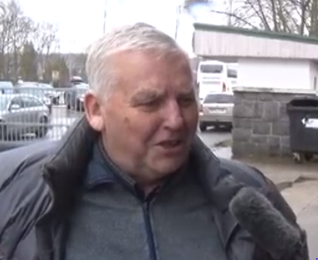
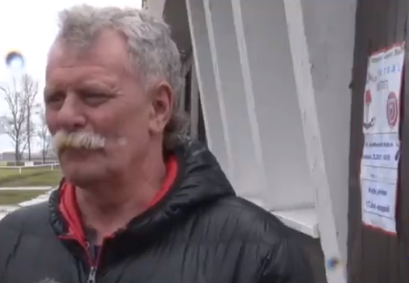
Spokojenost trenérů byla po zápase Štětí-Modrá rozdílná
Nelichotivé postavení dorostenců v tabulce
Ladislav Michalec – trenér FK Jiskra Modrá
Dnes jsem i trenér, protože 3 dny před zápasem nám položil funkci pan Fejfar. Ty dobrý trenéři už jsou obsazení, ty slabé nechceme, tak jsem to vzal. Udělal jsem 4 body ze 2 zápasů a ve Štětí je to zlatý, zlatý. Věřil jsem na bojovnost mančaftu a jsme dneska měli. Štětí 60 na 40 bylo lepší.
 | I.A třída dorostu 2018/2019 po 13. odehraných kolech
 | 1. | FK Jiskra Velké Březno | 13 | 12 | 0 | 0 | 1 | 77:25 | 36
 | 2. | TJ Vaňov/TJ Libouchec | 13 | 10 | 0 | 0 | 3 | 76:32 | 30
 | 3. | SK Plaston Šluknov | 12 | 8 | 1 | 0 | 3 | 58:36 | 26
 | 4. | T.J. Mojžíř | 13 | 7 | 0 | 2 | 4 | 42:26 | 23
 | 5. | TJ Skorotice | 13 | 7 | 1 | 0 | 5 | 44:29 | 23
 | 6. | FK Česká Kamenice | 13 | 7 | 0 | 0 | 6 | 39:27 | 21
 | 7. | TJ Hvězda Trnovany, z.s. | 13 | 6 | 0 | 1 | 6 | 40:47 | 19
 | 8. | TJ Slavoj Úštěk | 13 | 6 | 0 | 0 | 7 | 32:43 | 18
 | 9. | FK Malšovice | 12 | 5 | 0 | 0 | 7 | 32:62 | 15
 | 10. | SK Štětí, z.s. | 13 | 4 | 0 | 1 | 8 | 45:43 | 13
 | 11. | Sokol Straškov Vodochody | 13 | 3 | 1 | 0 | 9 | 25:48 | 11
 | 12. | TJ Junior Roma Děčín | 13 | 2 | 2 | 0 | 9 | 26:65 | 10
 | 13. | TJ Chlumec | 12 | 1 | 0 | 1 | 10 | 22:75 | 4
Jiří Ransdorf– trenér SK Štětí
První poločas byl docela dobrý. Do 2, části jsme nastupovali s vědomím, že vedeme 1:0. Bylo to, ale bez pohybu a náběhu. S takovým soupeřem by jsme měli vyhrát. Asi stačilo přidat 1 gól a soupeř by se položil. Pak jsme dostal gól z těch smolných a pak jsme vybojovali aspoň bod navíc po penaltách.
Dorost Výsledky 14. kola I.A třídy 23.-24.03.2019
FK Jiskra Velké Březno | TJ Skorotice | 4:3(1:1)
SK Plaston Šluknov | TJ Vaňov/Libouchec | 3:4(2:0)
SK Štětí | TJ Hvězda Trnovany | 2:3(1:2)
TJ Sokol Straškov-Vodochody | TJ Mojžíř | 1:3(1:2)
TJ JUNIOR ROMA Děčín | FK Česká Kamenice | 3:2(2:1)
TJ Chlumec | VOLNO - VOLNÝ LOS
TJ SLAVOJ Úštěk | FK Malšovice | 0:2(0:1)
16
21

Slide 17
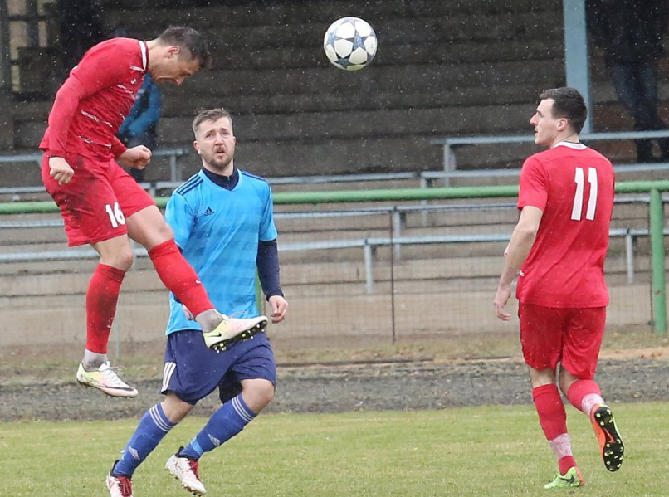
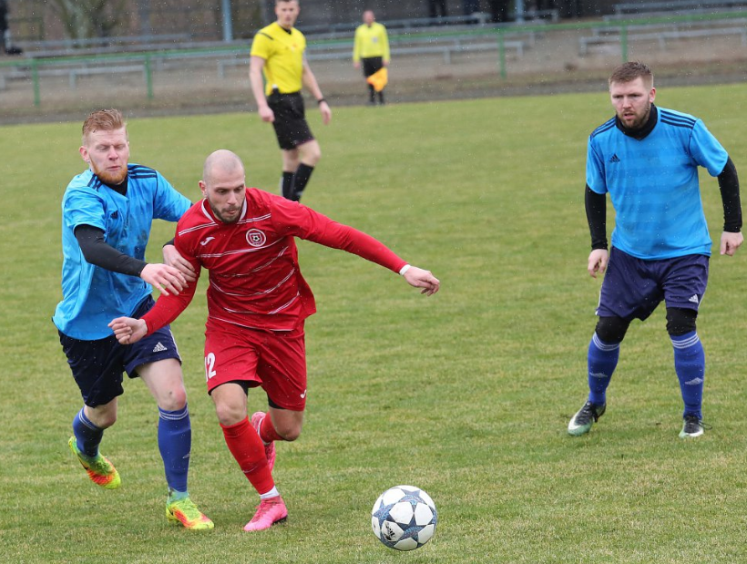
Porážka na úvod jarní části poslala dorostence až na 10. místo I.A třídy
SK Štětí – FK Jiskra Modrá
16.3.2019 2:1 PK
SK Štětí - TJ Hvězda Trnovany
2:3(1:2) 23.3.2019 14.kolo
S dobrou náladou za krásného slunečného počasí nastupovali dorostenci k prvnímu jarnímu mistrovskému zápasu. Čekal nás soused v tabulce a cíle byly jasné. Chceme vyhrát. Už v 5. minutě nám ale hodně zatrnulo. Útočník hostů se až hodně snadno dostal do blízkosti naší svatyně a ještě, že se ukopl, jinak šel na brankáře. Naše mužstvo mohl v úvodu pro změnu potěšit Oldřich Malecha v 10. minutě, když se ocitl sám před brankářem, ale bohužel branku netrefil. Ve 25. minutě měl 100% šanci Roman Šíma po centru od Capa. Z malého vápna branku překopl. „Nedáš, dostaneš“ staré fotbalové pořekadlo platilo v tomto případě. Běžela 31. minuta, když se nedohodl brankář se stoperem a pro Jana Macháčka už nebylo vůbec těžké dostat hosty do vedení 1:0. Rychle jsme se snažili odpovědět a už za 5 minut bylo vyrovnáno. Vaaszi našel volného Capa, který levačkou poslal míč za záda brankáře. Co to bylo platné, když si minutu později zdříml stoper Tomáš Németh a hosté se zásluhou Ivo Nykodýma radovali podruhé. Do poločasu už se nic nezměnilo, protože velkou šanci neproměnil před odchodem do kabin Oldřich Malecha, kterého vychytal brankář. Do druhého poločasu jsme vyběhli nabuzeni na vyrovnání a sladká odměna přišla v 56. minutě. Svojí druhou branku v zápase vstřelil Cap a srovnal na 2:2. V aktivitě po dalších brankách jsme pokračovali a přicházeli i brankové možnosti. Po faulu na Malechu a žluté kartě jsme v 72. minutě zahrávali volný přímý kop. Jeho exekutor Jakub Daniluk těsně přestřelil. V 74. minutě pro změnu zase trefil tyčku Cap a když už jsme se blížili k závěru a do konce zbývaly už jen 2. minuty , tak se hrubky dopustil Jakub Pilař a přišla pohroma. Hosté mohli po trefě Ivo Nykodýma mohli slavit vítězství 3:2.
Štětským trenérům moc do smíchu nebylo, mluvit se jim moc nechtělo. Jeden z nich René Hrdlička pouze konstatoval „ příště se musíme takovýchto fatálních chyb v obraně vyvarovat“. Další příležitost ukázat to bude za týden 30.3.2019 v 17:00 na umělé trávě v Děčíně, kde hrají s Roma Děčín.
Branky: Cap Ngoc Bao 2
Sestava: L.Šrotýř-P.Fulín, T.Németh, J.Šedivý, M.Vaszi, O.Malecha,
L.Ladič, J.Daniluk, J.Pilař, T.Dopater, Cap Ngoc,
J.Chaloupecký, R.Šíma, L.Pšenička
Trenér: Z.Németh Vedoucí: R.Hrdlička
Rohodčí: V.Dvorský-D.Németh(laik), M.Komenda (laik)
20
17

Slide 18
Střelecká Hitparáda Ústeckého přeboru dospělých
Stará garda Jaro 2019-změny vyhrazeny
Den | Datum | Čas | Domácí | Hosté | Hřiště | Kolo
pátek | 12.04. 2019 | 17:30 | TIGO Nučnice 1996 | Sepap Štětí | ??? | 10
pátek | 19.04. 2019 | 17:30 | Sepap Štětí | Sokol Pokratice | Štětí | 11
pátek | 26.04. 2019 | 17:30 | ASK Lovosice | Sepap Štětí | Lovosice | 12
pátek | 03.05. 2019 | 17:30 | Sepap Štětí | TJ Žitenice | Štětí | 13
pátek | 10.05. 2019 | 17:30 | TJ Sokol České Kopisty | Sepap Štětí | České Kopisty | 14
pátek | 17.05. 2019 | 17:30 | Sepap Štětí | Slavoj Bohušovice n.O. | Štětí | 15
pátek | 24.05. 2019 | 17:30 | Volný los |  |  | 16
pátek | 31.05. 2019 | 17:30 | Sepap Štětí | FK Litoměřicko | Štětí | 17
pátek | 07.06. 2019 | 17:30 | Sokol Malé Žernoseky | Sepap Štětí | Malé Žernoseky | 18
Pořadí | Hráč | Mužstvo | Počet odehraných minut | Počet branek | Minutová produktivita
1. | Klinec Petr | FK Slavoj Žatec | 1517 | 20 | 76
2. | Suchý Matěj | TJ Krupka | 1601 | 17 | 94
3. | Egrt Denis | TJ Sokol Srbice | 1296 | 17 | 76
4. | Lesniak Michal | FK SOKO Louny | 1547 | 12 | 129
5. | Králík Jan | SK Brná | 1097 | 11 | 100
6. | Karban Vít | FK Tatran Kadaň | 1443 | 11 | 131
7. | Vokoun Jiří | SK Štětí | 1056 | 11 | 96
8. | Kopta Jan | TJ Sokol Horní Jiřetín | 1557 | 10 | 156
9. | Kučera Mioslav | SK Stap Vilémov | 1453 | 10 | 145
10. | Martykán Jan | TJ Sokol Srbice | 1634 | 10 | 163
18
19

